Slide 1
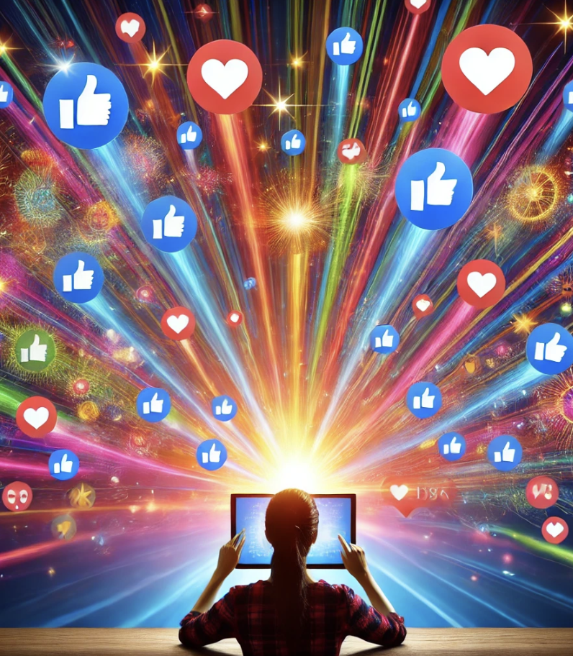
Mediabegrip week 5 2025
Impact maken: strategie en storytelling

Slide 2
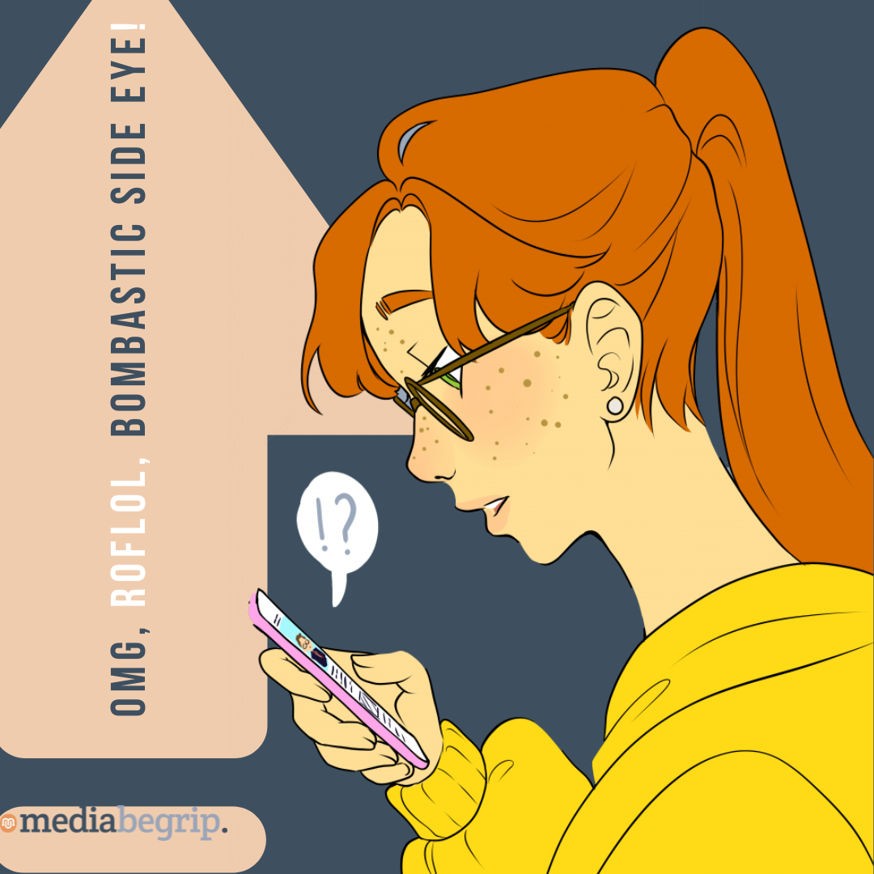
Hey allemaal!
Laatst zag ik iets over Elon Musk en het platform X (dat vroeger Twitter heette). Hij zegt dat iedereen alles moet kunnen zeggen online, maar ik vraag me af: is dat echt zo? Ik bedoel, als je kijkt naar wie er duizenden likes krijgt en wie niet, dan lijkt het toch alsof sommige mensen veel meer invloed hebben dan anderen. Hoe kan dat eigenlijk? Is het omdat ze beroemd zijn, of omdat ze precies weten hoe ze hun berichten moeten maken?
Ik vroeg me ook af hoe eerlijk dat is. Stel je voor: jij hebt een supergoed idee of een belangrijke boodschap, maar niemand ziet het omdat je maar tien volgers hebt. Terwijl iemand anders iets simpels plaatst, en dat gaat ineens viraal. Is dat wel zo eerlijk? En wat kun je eigenlijk doen om jouw berichten meer bereik te geven?
Heb jij een idee hoe je impact kunt maken? Ik denk dat je niet alleen beroemd moet zijn, maar vooral door een goed verhaal te vertellen. Benieuwd wat jullie hiervan vinden en wat voor ideeën jullie hebben!
Liefs,
Melle
Melles media

Slide 3
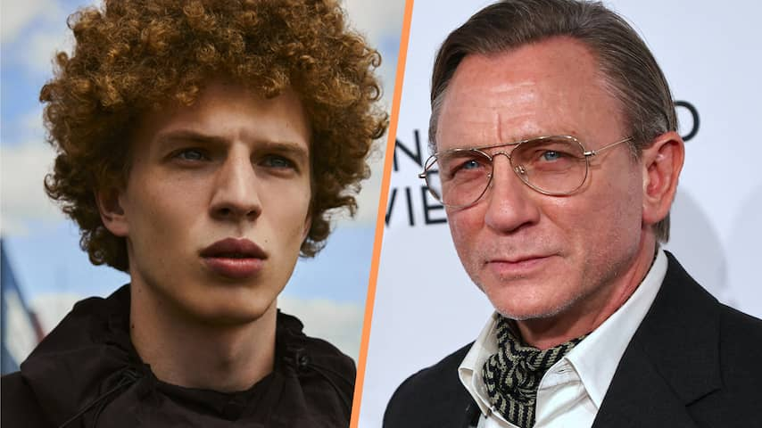
Nu in de media: Nederlands model belandt na Instagram-berichtje in film met Daniel Craig
Het Nederlandse model Daan de Wit heeft nog helemaal geen acteerervaring als hij via Instagram wordt gevraagd een rolletje te spelen in een nieuwe film met Daniel Craig. Twee jaar later is hij naast de James Bond-acteur te zien in de film Queer.
"Ik zat om 1 uur 's nachts op Instagram te scrollen toen ik een bericht binnen zag komen van een onbekende", vertelt de 28-jarige De Wit aan NU.nl. Het blijkt een castingdirector te zijn die op zoek is naar een acteur in een bijrolletje voor een nieuwe film van regisseur Luca Guadagnino (Challengers, Call Me by Your Name) met Daniel Craig in de hoofdrol.
"Het zag er allemaal professioneel uit, dus ik nam het serieus. Ik heb wel meteen aangegeven dat ik geen acteerervaring had, maar dat gaf niet. Ik kreeg instructies doorgestuurd om een scène op te nemen. Daar zat ik dan, met een krabpaal als statief", lacht De Wit.
Hoe groot denk jij dat de kans is dat zoiets gebeurd?
Bron: nu.nl
https://www.nu.nl/film/6343189/nederlands-model-belandt-na-instagram-berichtje-in-film-met-daniel-craig.html

Slide 4
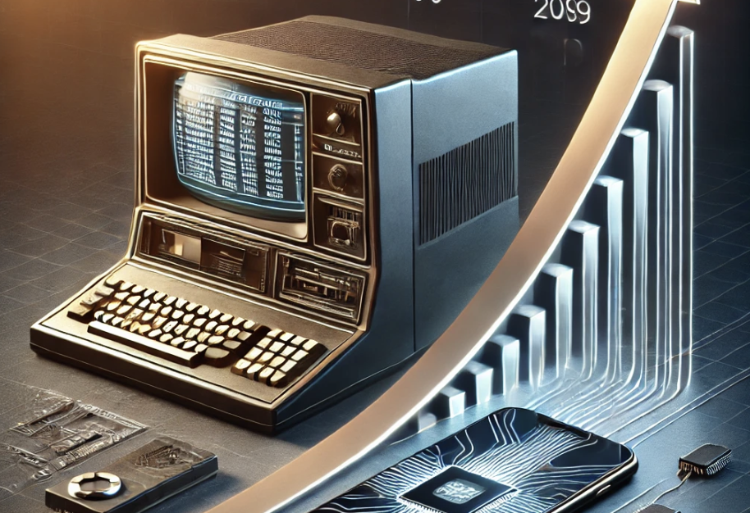
Het rijstkorrel-effect (Exponentiële groei)
De kracht van social media zit in exponentiële groei. Jij als individu hebt de mogelijkheid om binnen enkele kliks de hele wereld over te gaan en jouw gezicht bij miljarden mensen te krijgen. Maar wat is dat gekke woord exponentiële groei?
Wanneer iets over langere tijd met hetzelfde percentage groeit, spreken we van exponentiële groei. Zo kan 1 rijstkorrel razendsnel groeien tot miljoenen rijstkorrels, leggen Diederik en Ionica uit in deze video.

Slide 5
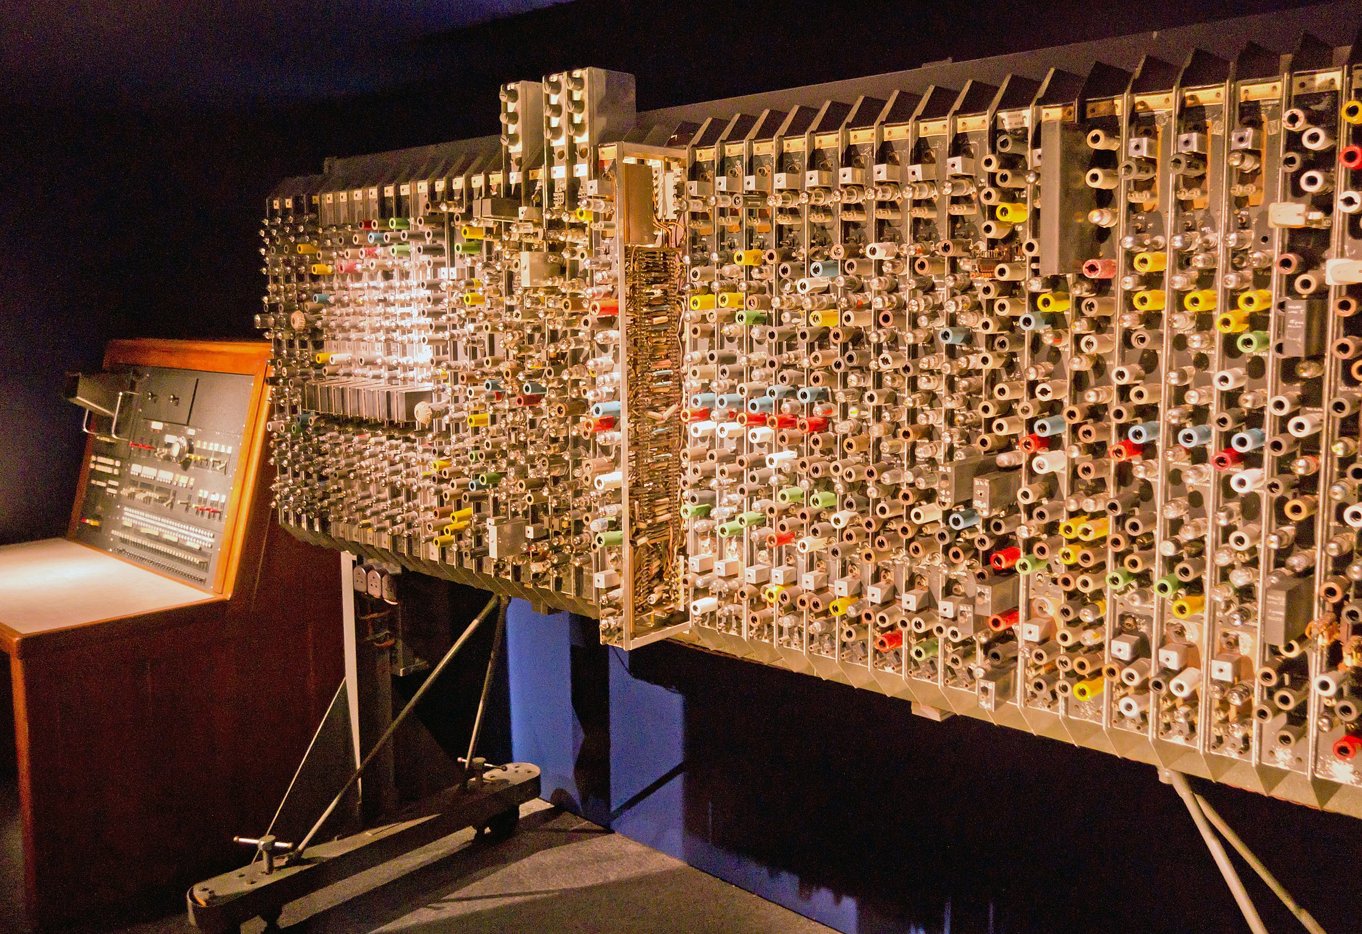
De wet van Moore
Wat is de Wet van Moore? De wet van Moore voorspelt dat het aantal transistoren op een computerchip elke twee jaar verdubbelt, wat betekent dat chips steeds krachtiger worden terwijl ze kleiner en goedkoper worden.
Dit heeft een enorme impact gehad op technologie en hoe we media consumeren. Denk aan smartphones, waarmee je nu video's kunt maken en delen met een wereldwijd publiek, iets wat dertig jaar geleden onvoorstelbaar was.
De ontwikkeling van chips: Vroeger waren computers grote machines die hele kamers vulden, maar dankzij de constante ontwikkeling van chiptechnologie kunnen we nu krachtige computers in onze zakken dragen. Transistoren zijn de bouwstenen van deze chips, en hoe meer transistoren er op een chip passen, hoe beter een apparaat kan presteren.
ThePhoto van PhotoAuthor is gelicentieerd onder CCYYSA.

Slide 6
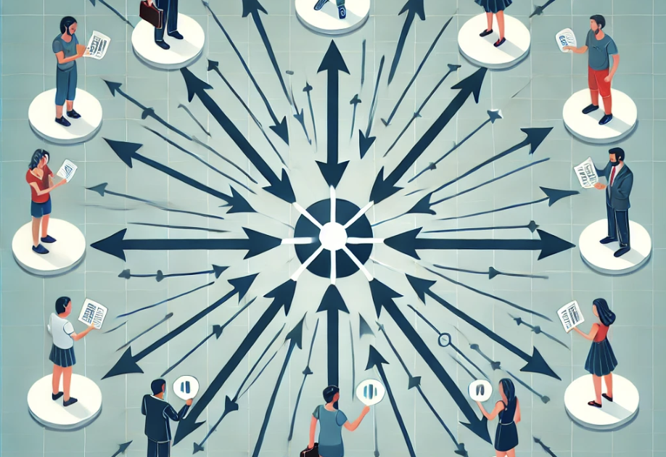
Hoeveel mensen kan jij bereiken?
Het verhaal van de schakende Chinese keizer en de rijstkorrels laat zien hoe iets kleins exponentieel kan groeien. Dit principe geldt ook voor sociale media. Een post kan van persoon tot persoon worden gedeeld en zo miljoenen bereiken. Dit heet viraal gaan. Het draait om het kiezen van de juiste strategie en kanalen om je bereik te vergroten.
Hoeveel mensen kan jij bereiken op 1 dag?
Klassikale opdracht:
Ga naar een rekenprogramma (zoals Excel of een online calculator).
Bereken hoeveel mensen je theoretisch kunt bereiken als iedereen uit de klas jouw post deelt met 3 mensen, en dat 5 keer gebeurt. Hoe verandert dit als elke persoon het met 5 anderen deelt?
Hoe vaak moet een post dan rondgaan om meer dan 1.000.000 keer gedeeld te zijn? En voor 1.000.000.000?

Slide 7
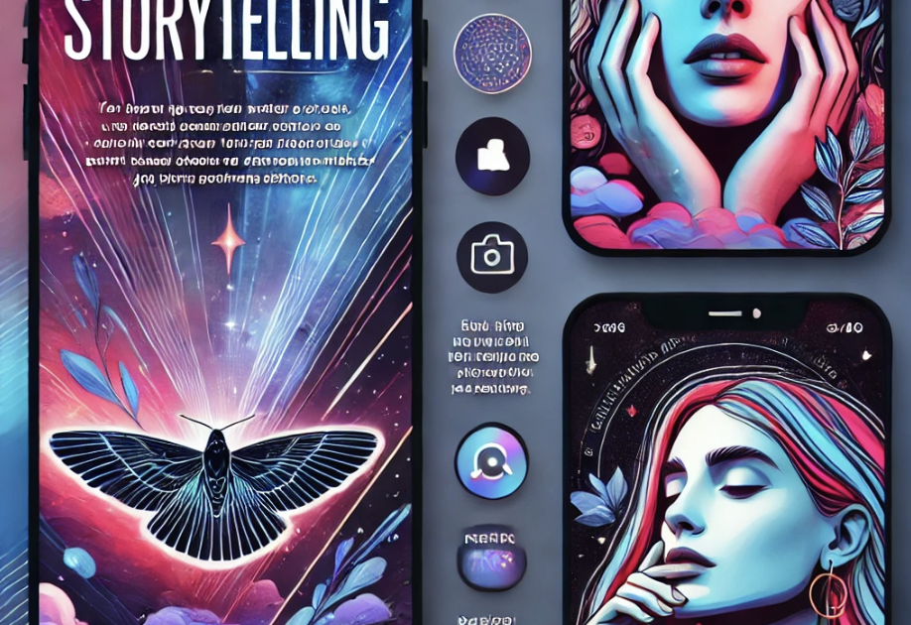
Storytelling, wat vertel jij?
Er zijn bedrijven die gespecialiseerd zijn in het vergroten van het bereik van een post. Zij gebruiken strategie om op juiste tijden, met pakkende teksten en via gerichte kanalen een post te verspreiden.
Een goede strategie is belangrijk, maar de inhoud van je bericht maakt pas echt impact. Storytelling is een krachtige manier om mensen te inspireren en te verbinden. Een goed verhaal heeft een heldere boodschap, een persoonlijke touch, en maakt emoties los.
Opdracht:
Bedenk een kort verhaal dat je zou willen delen op Instagram. Dit kan gaan over een droom, een passie of iets dat jou inspireert.
Gebruik een tool (zoals Canva of een eenvoudige fotobewerker) om een Instagram Story te ontwerpen. Denk aan visuals, tekst, en een duidelijke call-to-action (zoals "Deel dit met vrienden!").
Presenteer je Story aan een klasgenoot en vraag om feedback: Zou dit gedeeld worden? Waarom wel of niet?

Slide 8
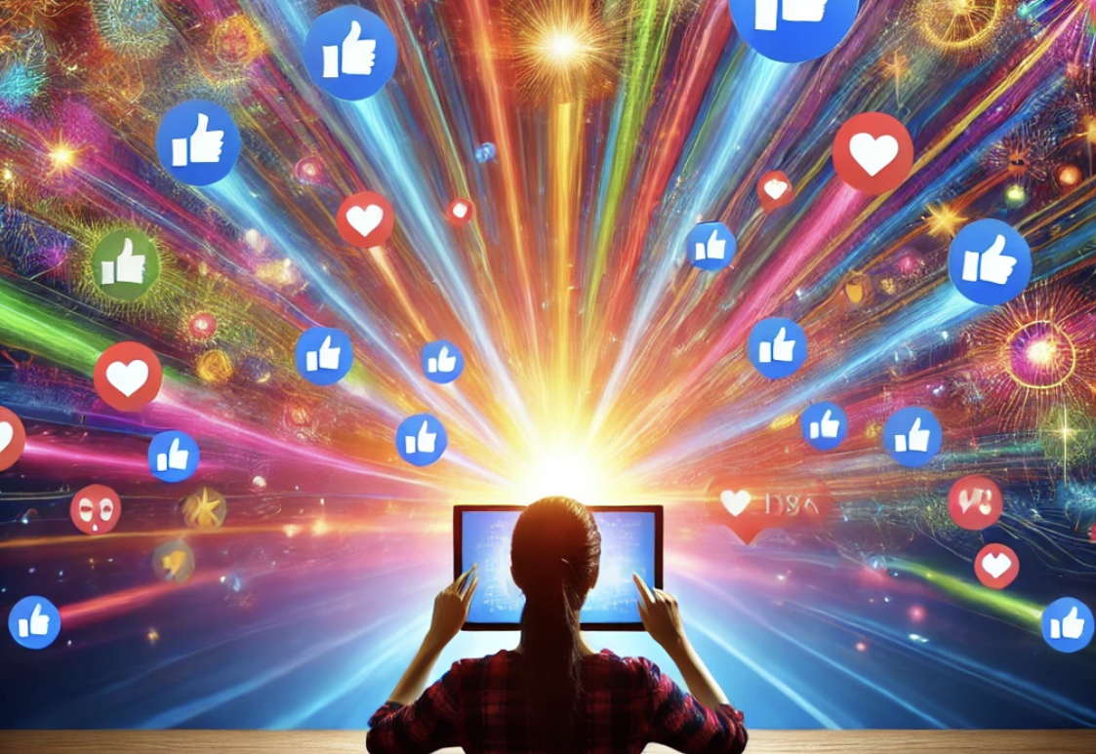
Reflectie!
Wat heb jij geleerd?
Wat heb je geleerd over het maken van impact?
Wat vond je makkelijker: een strategie bedenken of een goed verhaal maken? Waarom?
Hoe ga je deze inzichten gebruiken in de toekomst?

Slide 9
Onderdeel Burgerschap
Iedere week een opdracht om te werken aan de doelen van Burgerschap! De opdracht sluit aan bij de les van Mediabegrip.

Slide 10
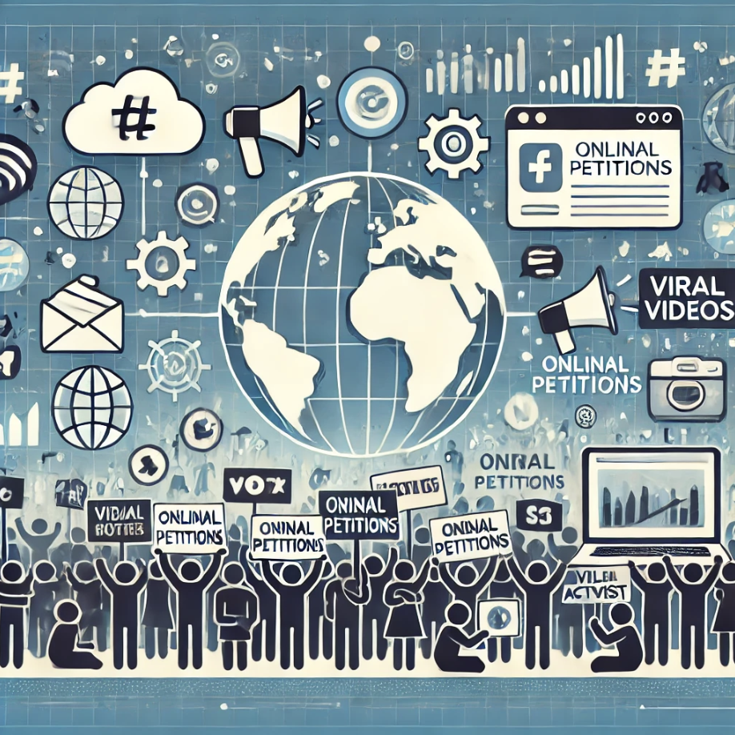
Demonstreren
Demonstreren is een belangrijk recht in onze maatschappij. Het geeft kleine groepen en stemmen een kans om gehoord te worden. Dankzij sociale media en het internet kunnen mensen nu ook digitaal demonstreren en hun boodschap wereldwijd delen. Maar wat betekent dit voor de druk op maatschappelijke diensten, zoals politie, en hoe kunnen digitale demonstraties vorm krijgen?
Theoretische achtergrond:
Sociale media hebben het demonstratierecht veranderd. Vroeger moest je fysiek aanwezig zijn om een boodschap te laten horen. Tegenwoordig kunnen hashtags, online petities en virale video’s evenveel, zo niet meer, impact hebben. Dit kan positieve veranderingen brengen, maar roept ook vragen op over verantwoordelijkheden en beperkingen.
Bespreek in kleine groepen:
Hoe zou digitaal demonstreren online een gezicht kunnen krijgen?
Wat zijn de voor- en nadelen van digitale demonstraties ten opzichte van fysieke demonstraties?
Hoe kan de overheid reageren op deze nieuwe vormen van protest?

